Slide 1
Radar Ambiental

Slide 2
A ideia
Com base na necessidade de ter mais participação popular nos temas relacionados ao meio ambiente, que dê ao Ministério Público mais insumos para a proposição de ações no sentido de melhorar a eficiência das suas ações.
Primeiros passos
Em 2021 iniciou-se a iniciativa estratégica do Centro de Apoio Operacional do Meio Ambiente (CAO Ambiental) e da 1ª e 2ª Promotorias de Justiça de Defesa do Meio Ambiente de Macapá no sentido de ter um aplicativo para registrar o recebimento de denúncias de crimes ambientais.
Dificuldades e conflitos
Muitos canais de denúncia já foram disponibilizados, como Ouvidoria, formulários de contato com a Promotoria e telefones de contato disponíveis à população. Era necessário uma ferramenta com menos burocracia e que fosse um canal único, para que o objetivo fosse alcançado.

Slide 3
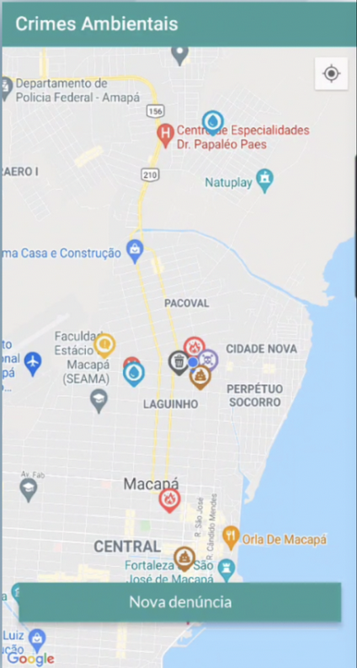
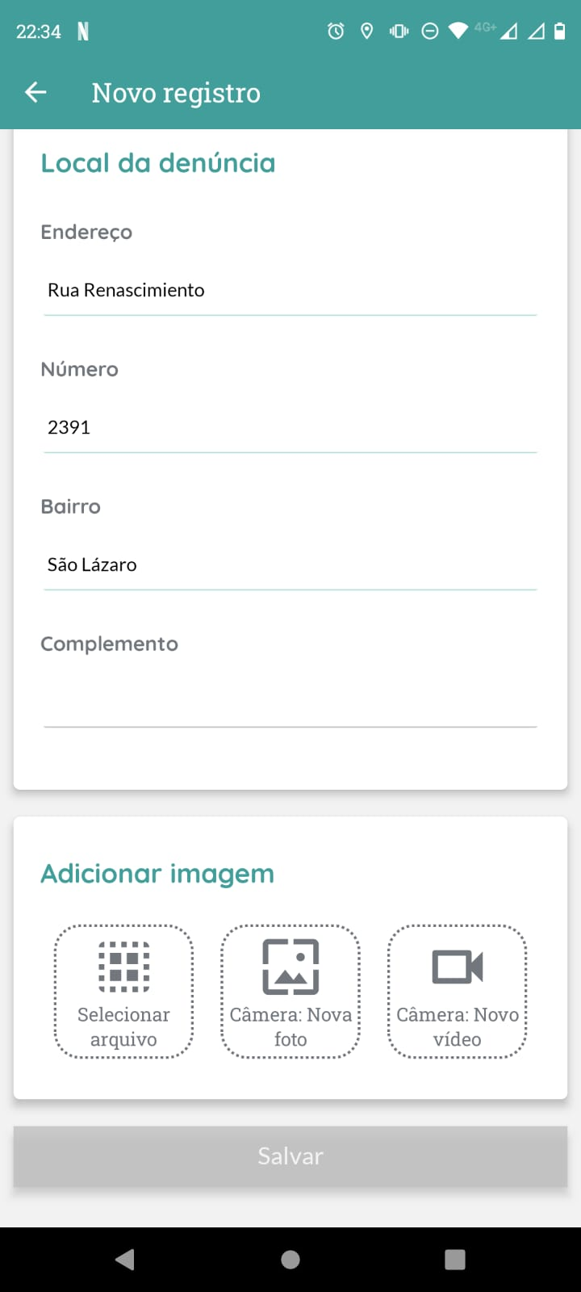
A Solução
Mapa de apontamentos
Formulário
Não se trata de um canal de denúncias formal, mas de apontamentos que são feitos por qualquer cidadão sem necessidade de cadastros complementares, apenas a localização, classificação (não obrigatória) e fotos e vídeos da ocorrência.
A burocracia é nosso trabalho
É atribuição do MP averiguar as irregularidades apontadas através do aplicativo, verificar caso o ocorrido se trata de uma prática criminosa e os seus impactos e por fim decidir se é necessário medidas extrajudiciais.
Fácil de usar
Design simples que fornece aos usuários apenas as informações direcionadas de que precisam para realizarem seus apontamentos. Neste sentido, o cidadão tem em seu acesso o mapa contendo as ocorrências apontadas e um botão para realizar um novo apontamento.
Radar Ambiental

Slide 4
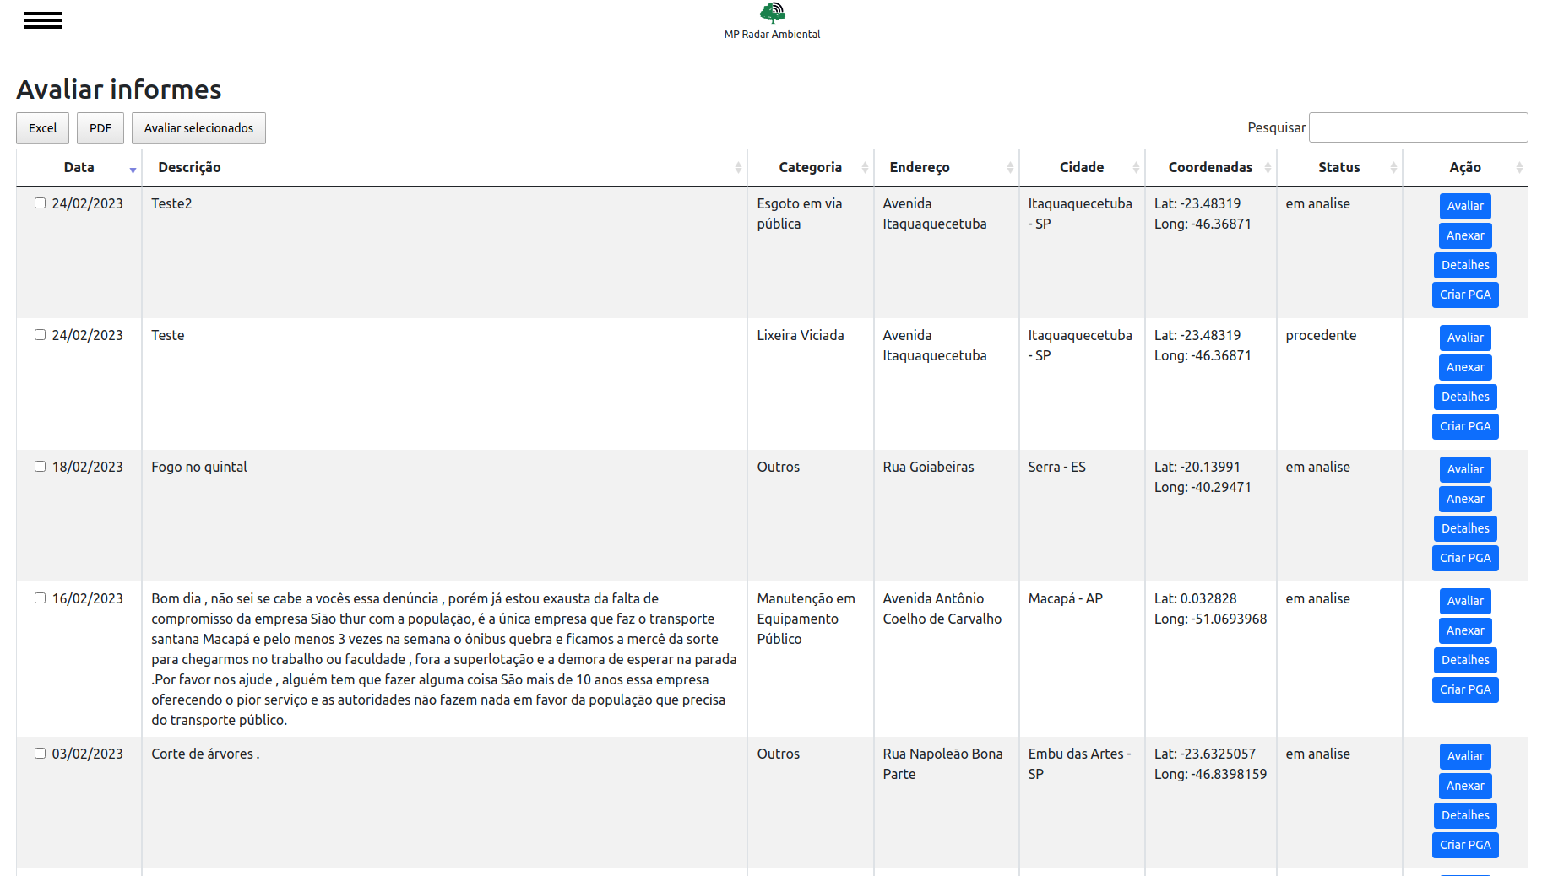
Uma nova fase
Aplicativo Móvel Uso exclusivo do cidadão
Se fez necessária uma forma de dar um feedback ao cidadão que reclama através do aplicativo e a melhor forma de fazê-lo, é demonstrando onde o MP está atuando, por isso foi desenvolvido um sistema de gestão dos apontamentos feitos através do Radar Ambiental.
Sistema WEB Uso exclusivo do MP
A plataforma web
Esta plataforma é responsável por realizar a avaliação de todos os apontamentos realizados através do Aplicativo Radar Ambiental, no sentido de verificar se as informações são pertinentes, considerando o enunciado pelo cidadão e as fotos ou vídeos encaminhados. Em casos de necessidade de atuação do MP ou de encaminhamento ao órgão competente, a promotoria pode registrar um processo ao apontamento, informando a área de atuação do MP.
Radar Ambiental

Slide 5
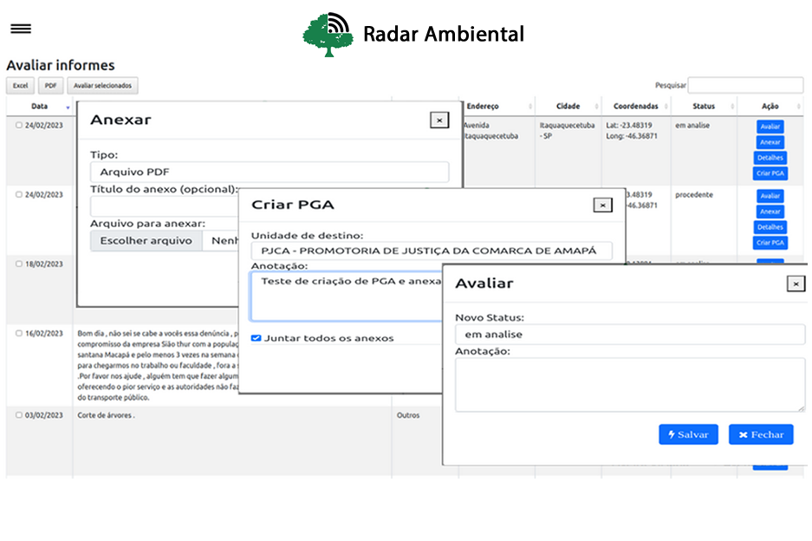
Um pouco da Plataforma web
Este módulo tem a intenção não apenas de receber todos os apontamentos feitos pelo cidadão no aplicativo, mas também serve de instaurador de processos, onde o usuário pode juntar vários apontamentos em um único processo extrajudicial para apuração dos fatos.
Além da associação extrajudicial, caso o fato tenha sido judicializado, o usuário pode fazer a associação do processo e informar a área de atuação do MP no caso.
Radar Ambiental

Slide 6
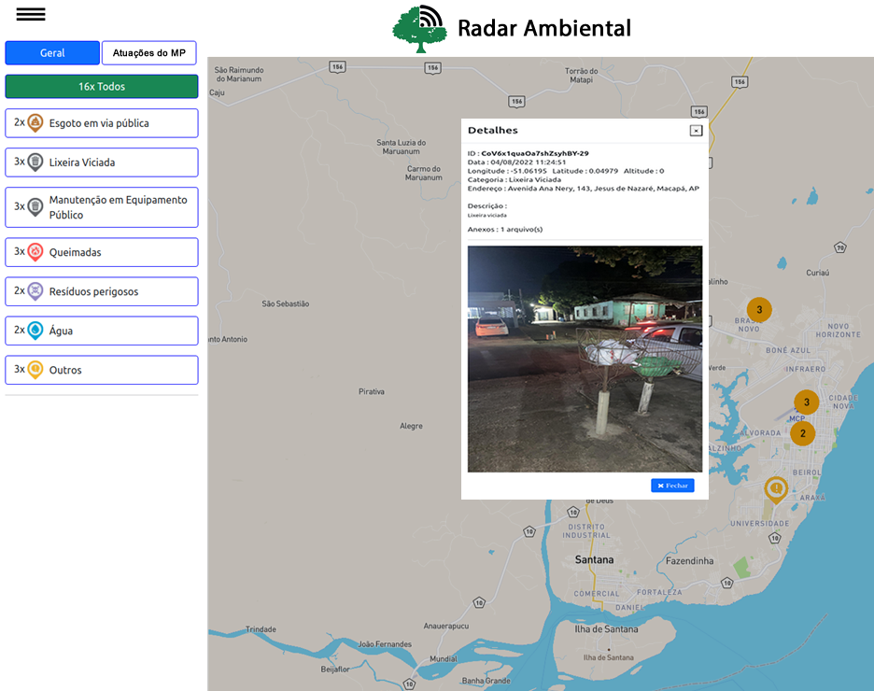
A visão pública
Publicada no Portal do Ministério Público do Estado do Amapá, a visão pública do Radar Ambiental tem uma visão categorizada de todos os apontamentos certificados pelo CAP Ambiental e de todas as atuações feitas pelas Promotorias, seja em âmbito extrajudicial ou judicial. Desta forma o cidadão tem um feedback do que informou e se o MP está fazendo algo sobre o caso.
Radar Ambiental

Slide 7
Os próximos passos dependem de nós!
Radar Ambiental

Slide 8
Divulgar para alcançar os objetivos
2023
2024
2023
Meta desejável
500 Downloads
300 Apontamentos
150 Processos instaurados
Meta desejável
1500 Downloads
1000 Apontamentos
500 Processos instaurados
Disponibilização do APP
Início da sessão da ferramenta para outros Ministérios Públicos interessados.
Radar Ambiental

Slide 9
Agradecimentos
A toda a equipe de TI e do CAO Ambiental envolvida no projeto
Desenvolvedores:
ARTHUR FRANCISCO ARAUJO DA SILVA (Aplicativo móvel)
DIEGO PATRICK DE OLIVEIRA GOMES (Módulo web parte 1)
MARLINDO MARTINS MACIEL (Módulo web parte 2)
Gerentes do Projeto:
RODINEI SILVA DA PAIXÃO (Diretor do Departamento de Tecnologia)
FÁBIA NILCI SANTANA DE SOUZA (Coordenadora do CAO Ambiental)
MARCELO MOREIRA DOS SANTOS (Ouvidor-Geral do MPAP)
MARCELO MAGALHÃES PANTOJA (Gerente da Divisão de Sistemas)
Radar Ambiental

Slide 10
Obrigado
Marcelo Magalhães Pantoja
(96) 3198-1690
marcelo.pantoja@mpap.mp.br
www.mpap.mp.br

